Slide 1


Slide 2


Муниципальное бюджетное общеобразовательное учреждение
«Средняя общеобразовательная школа № 7»
650055, Кемерово, ул. Пролетарская, 10 тел., тел. 78-07-21 е-mail:school7@list.ru
«Использование информационно-библиотечного центра, как способ повышения качества образования в условиях ФГОС»
Выполнила:
Князькова С.В.
Зав. школьной
библиотекой
Цель работы современной школьной библиотеки в условиях ФГОС
Создание
Информационно-библиотечного центра в современной школе

Slide 3

Муниципальное бюджетное общеобразовательное учреждение
«Средняя общеобразовательная школа № 7»
650055, Кемерово, ул. Пролетарская, 10 тел., тел. 78-07-21 е-mail:school7@list.ru
«Использование информационно-библиотечного центра, как способ повышения качества образования в условиях ФГОС»
Выполнила:
Князькова С.В.
Зав. школьной
библиотекой
Цель работы современной школьной библиотеки в условиях ФГОС
Создание
Информационно-библиотечного центра в современной школе
Задачи:
Обеспечение учебно-воспитательного процесса и самообразования путём библиотечно-библиографического и информационного обслуживания обучающихся и педагогов.
Формирование у школьников навыков независимого библиотечного пользователя, информационной культуры и культуры чтения.
Совершенствование традиционных и освоение новых технологий.

Slide 4

Цель работы современной школьной библиотеки в условиях ФГОС
Создание
Информационно-библиотечного центра в современной школе
Задачи:
Обеспечение учебно-воспитательного процесса и самообразования путём библиотечно-библиографического и информационного обслуживания обучающихся и педагогов.
Формирование у школьников навыков независимого библиотечного пользователя, информационной культуры и культуры чтения.
Совершенствование традиционных и освоение новых технологий.
Информационная
Образовательная
Культурная
Развитие
Учение
Воспитание

Slide 5
Задачи:
Обеспечение учебно-воспитательного процесса и самообразования путём библиотечно-библиографического и информационного обслуживания обучающихся и педагогов.
Формирование у школьников навыков независимого библиотечного пользователя, информационной культуры и культуры чтения.
Совершенствование традиционных и освоение новых технологий.
Функции информационно-библиотечных центров
Информационная
Образовательная
Культурная
Развитие
Учение
Воспитание
Цель
Формирование грамотности, навыков чтения, познавательной активности
Формирование обще учебных, информационно-аналитических навыков
Формирование информационно-поисковой деятельности
Приобщение к чтению, пользованию библиотекой и информационными ресурсами
Культура чтения, анализ и оценка информационных ресурсов
Библиотечно-библиографическая грамотность
Содержание
Уроки внеклассного чтения
Массовые мероприятия консультации
Библиотечные уроки, консультации
Внеурочная деятельность
Форма

Slide 6
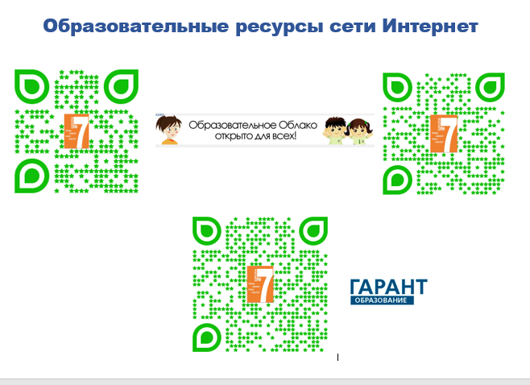

Функции информационно-библиотечных центров
Информационная
Образовательная
Культурная
Развитие
Учение
Воспитание
Образовательная функция библиотеки
Цель
Формирование грамотности, навыков чтения, познавательной активности
Формирование обще учебных, информационно-аналитических навыков
Формирование информационно-поисковой деятельности
Приобщение к чтению, пользованию библиотекой и информационными ресурсами
Культура чтения, анализ и оценка информационных ресурсов
Библиотечно-библиографическая грамотность
Содержание
Уроки внеклассного чтения
Массовые мероприятия консультации
Библиотечные уроки, консультации
Внеурочная деятельность
Форма
Образовательные ресурсы сети Интернет

Slide 7
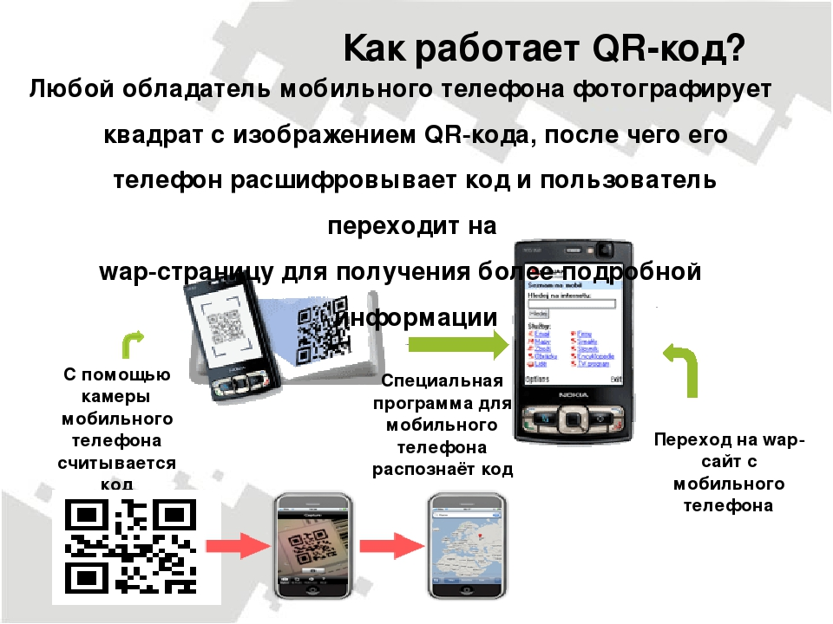
Цель
Формирование грамотности, навыков чтения, познавательной активности
Формирование обще учебных, информационно-аналитических навыков
Формирование информационно-поисковой деятельности
Приобщение к чтению, пользованию библиотекой и информационными ресурсами
Культура чтения, анализ и оценка информационных ресурсов
Библиотечно-библиографическая грамотность
Содержание
Уроки внеклассного чтения
Массовые мероприятия консультации
Библиотечные уроки, консультации
Внеурочная деятельность
Форма
Образовательные ресурсы сети Интернет
Как распознать QR- код

Slide 8

Образовательные ресурсы сети Интернет
Как распознать QR- код
https://portscaner.ru/qr-code-generator/

Slide 9
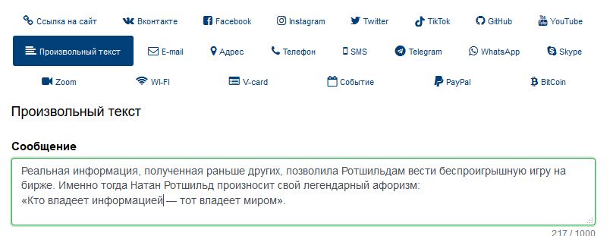
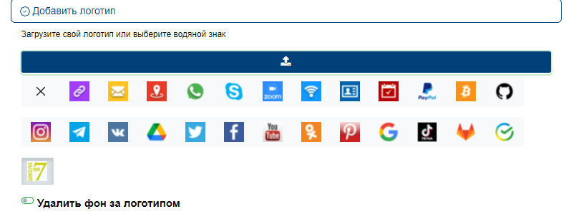
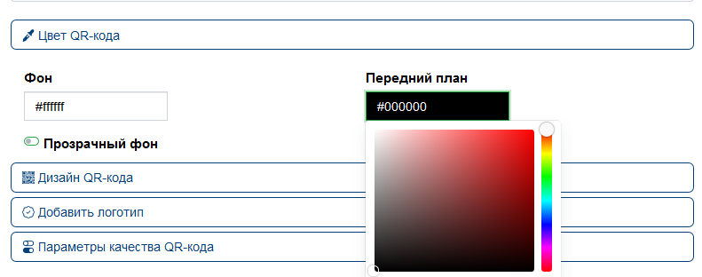

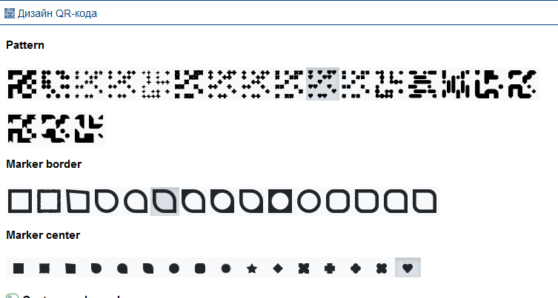
Как распознать QR- код
https://portscaner.ru/qr-code-generator/
Выбираем, что надо закодировать или вставляем ссылку
Меняем цвет QR-кода
Выбираем дизайн
По желанию добавляем логотип
Получаем QR – код
Сохраняем

Slide 10
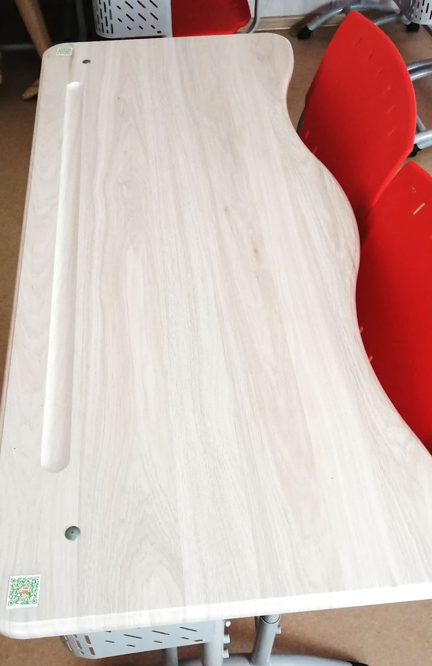
https://portscaner.ru/qr-code-generator/
Выбираем, что надо закодировать или вставляем ссылку
Меняем цвет QR-кода
Выбираем дизайн
По желанию добавляем логотип
Получаем QR – код
Сохраняем
Применение QR-кода

Slide 11
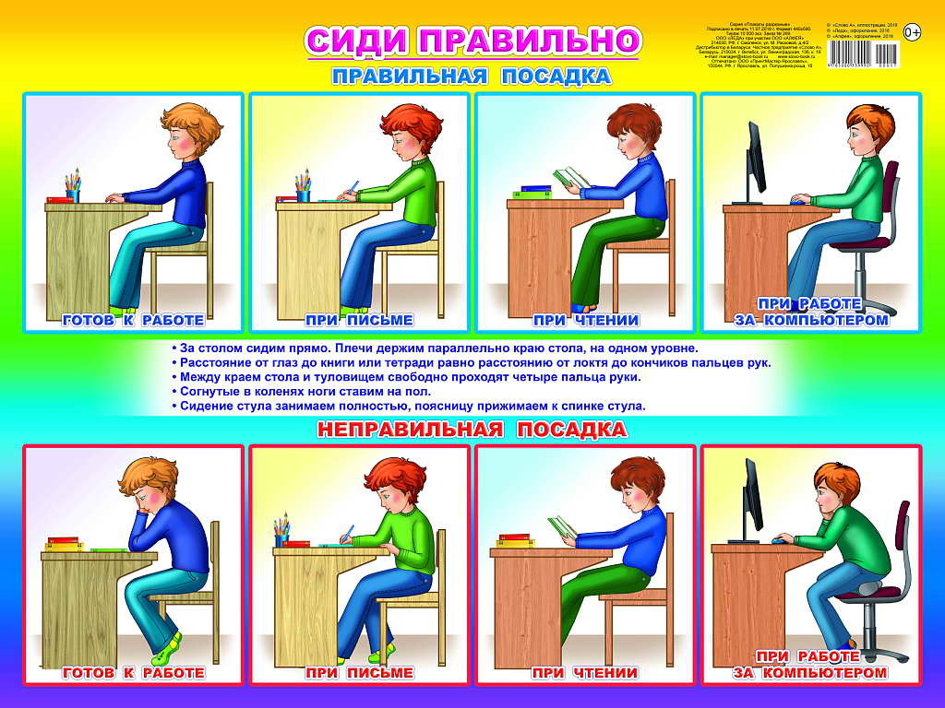
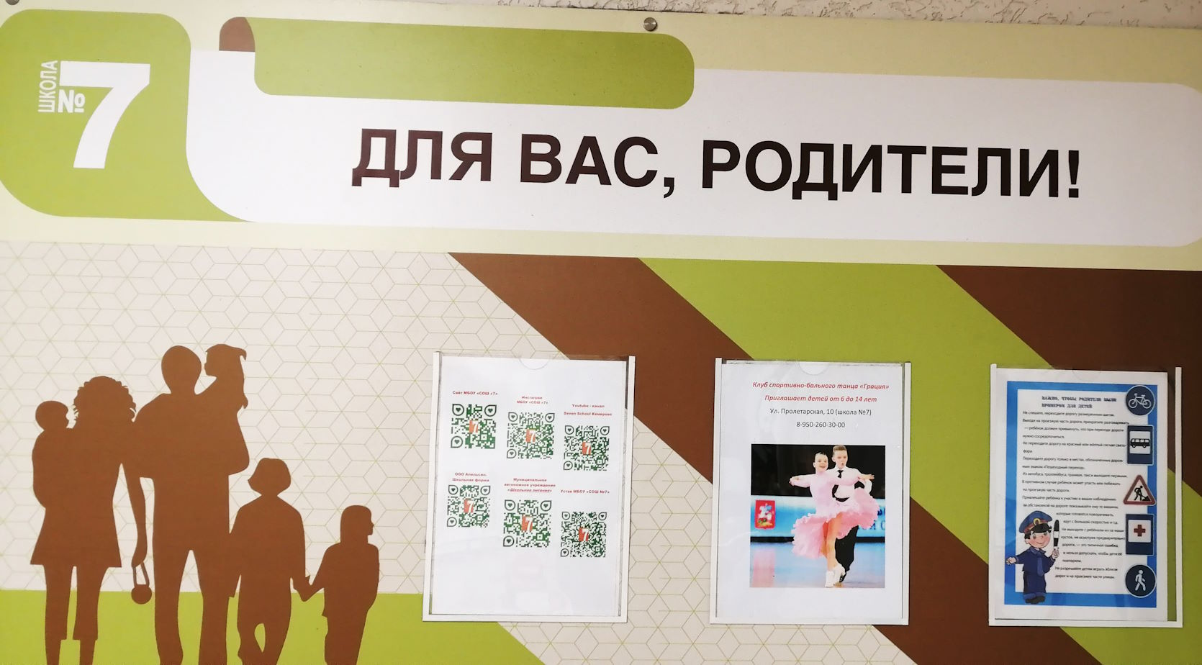
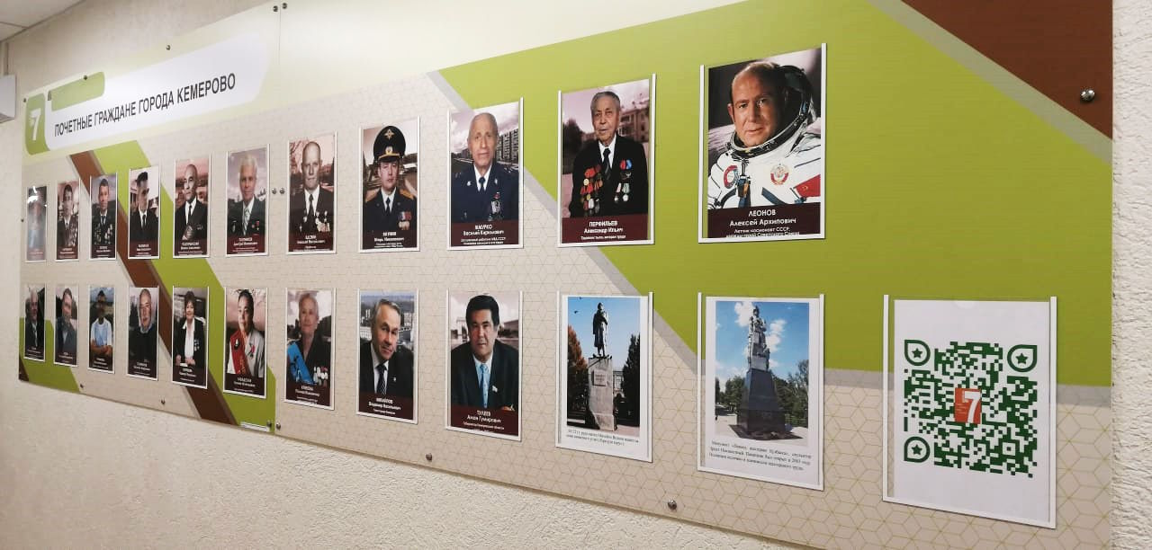


Выбираем, что надо закодировать или вставляем ссылку
Меняем цвет QR-кода
Выбираем дизайн
По желанию добавляем логотип
Получаем QR – код
Сохраняем
Применение QR-кода
Оптимизировать информационные стенды
Разместить важную и полезную информацию для родителей
Добавить биографии

Slide 12
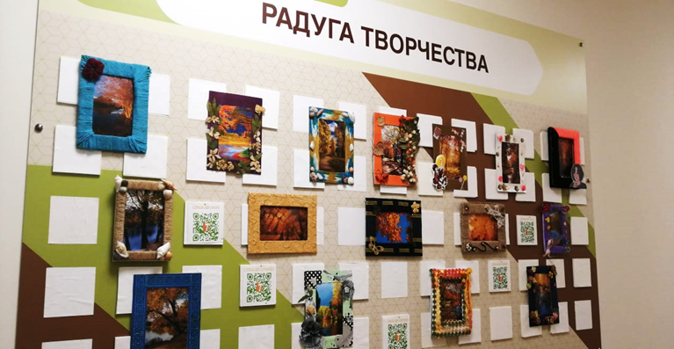
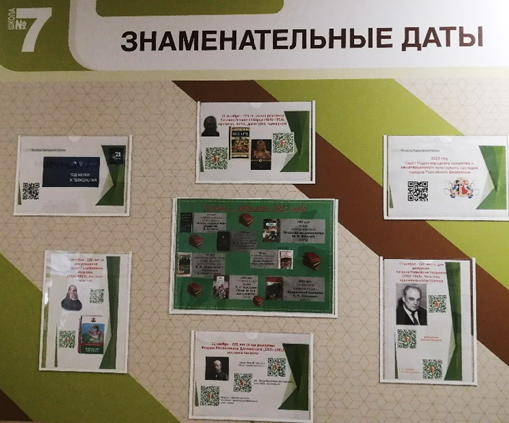

Применение QR-кода
Оптимизировать информационные стенды
Разместить важную и полезную информацию для родителей
Добавить биографии
Оптимизировать информационные стенды
Выставка
«Краски осени»
С активом библиотеки
размещаем информацию о юбилярах

Slide 13
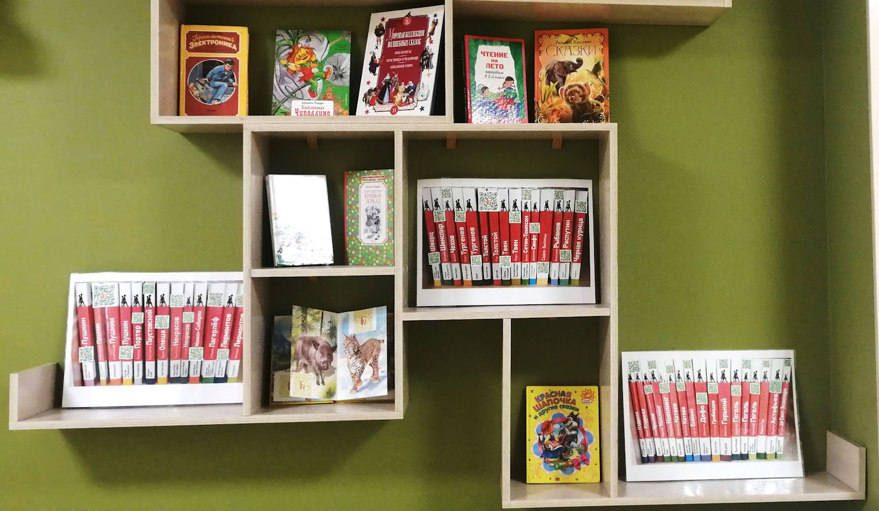
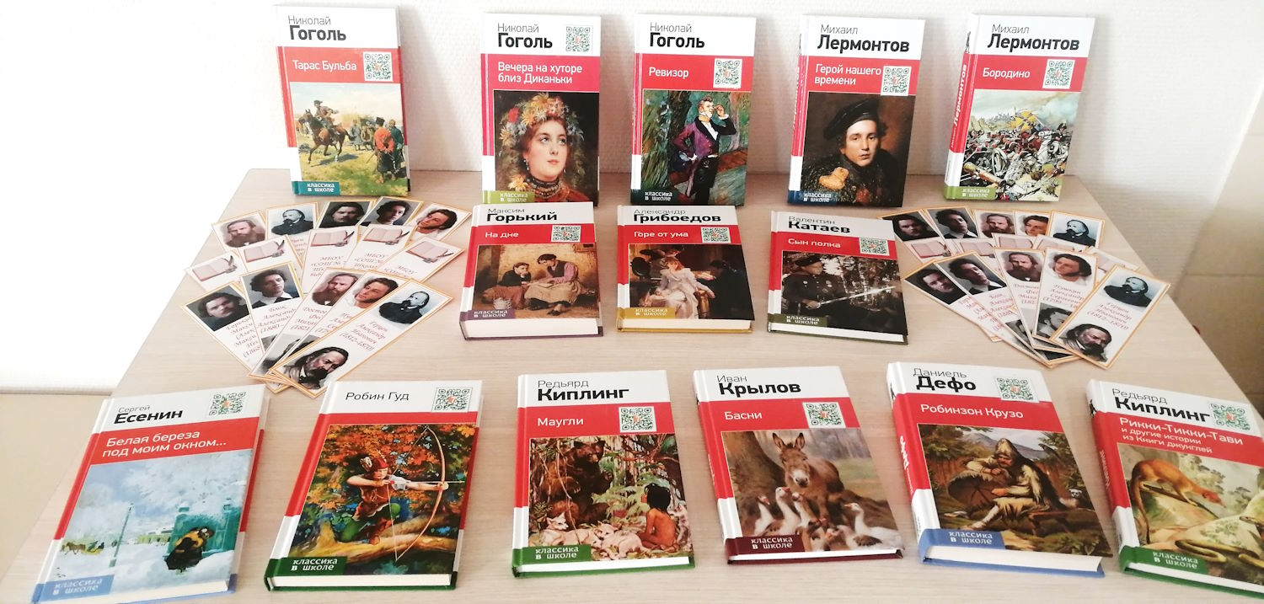
Оптимизировать информационные стенды
Разместить важную и полезную информацию для родителей
Добавить биографии
Оптимизировать информационные стенды
Выставка
«Краски осени»
С активом библиотеки
размещаем информацию о юбилярах
QR – код на обложке книги

Slide 14
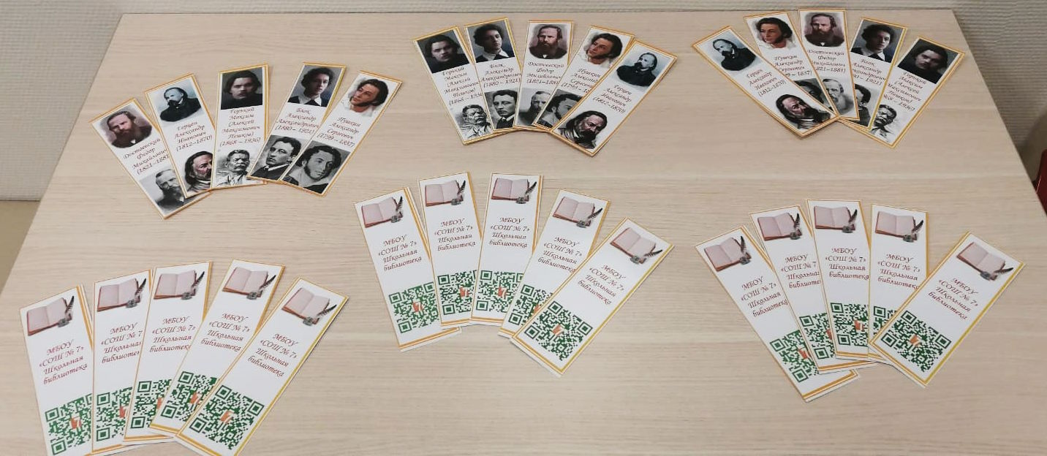
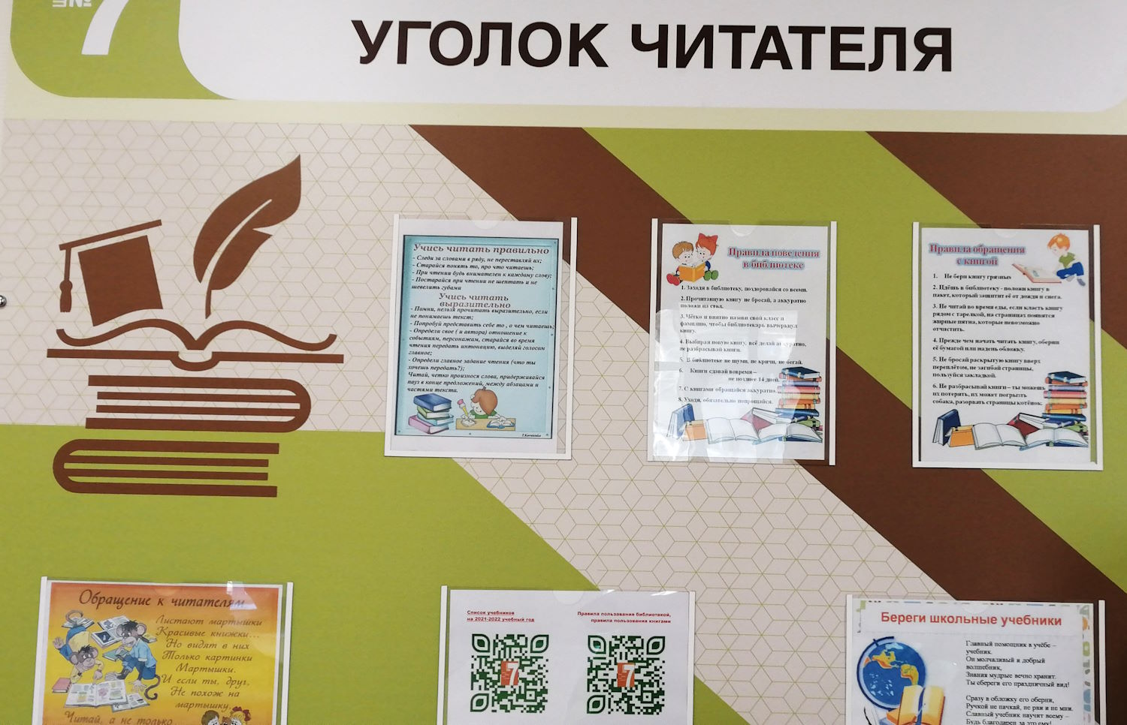
Оптимизировать информационные стенды
Оптимизировать информационные стенды
Выставка
«Краски осени»
Выставка
«Краски осени»
С активом библиотеки
размещаем информацию о юбилярах
С активом библиотеки
размещаем информацию о юбилярах
QR – код на обложке книги
Закладки, правила пользования библиотекой, список учебников

Slide 15
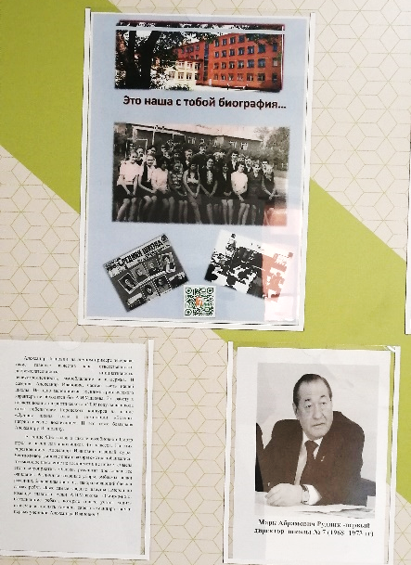
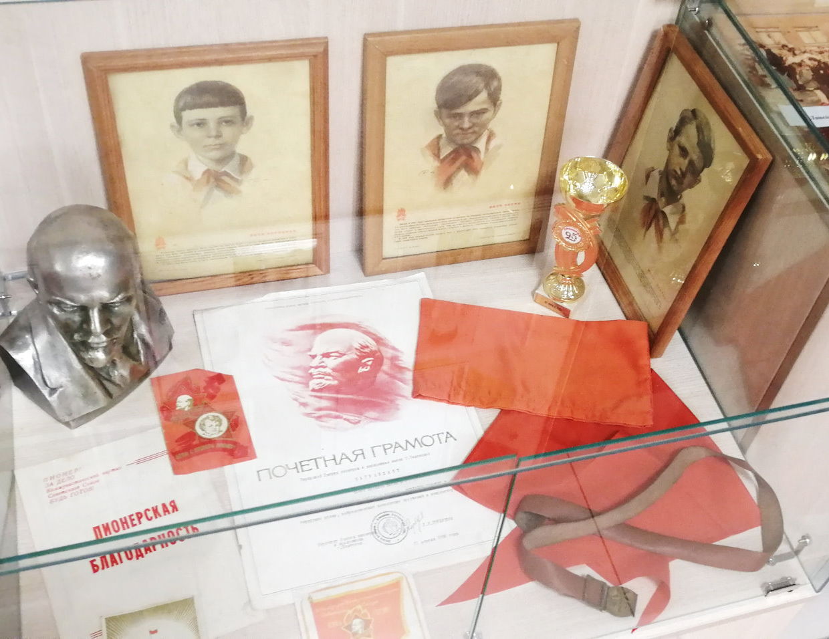
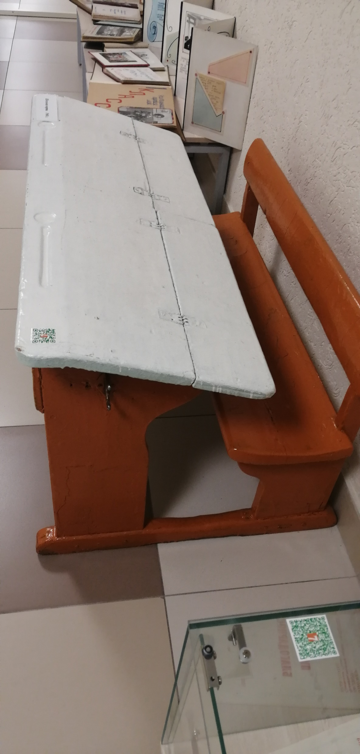
QR – код на обложке книги
Закладки, правила пользования библиотекой, список учебников
Школьный музей
Видеоролик о МБОУ «СОШ 7»
Экспозиция о пионерии
Информация о музейном экспонате

Slide 16
Закладки, правила пользования библиотекой, список учебников
Школьный музей
Видеоролик о МБОУ «СОШ 7»
Экспозиция о пионерии
Информация о музейном экспонате
Муниципальное бюджетное общеобразовательное учреждение
«Средняя общеобразовательная школа № 7»
650055, Кемерово, ул. Пролетарская, 10 тел., тел. 78-07-21 е-mail:school7@list.ru
«Использование информационно-библиотечного центра, как способ повышения качества образования в условиях ФГОС»
Выполнила:
Князькова С.В.
Зав. школьной
библиотекой

Slide 17
Школьный музей
Видеоролик о МБОУ «СОШ 7»
Экспозиция о пионерии
Информация о музейном экспонате
Муниципальное бюджетное общеобразовательное учреждение
«Средняя общеобразовательная школа № 7»
650055, Кемерово, ул. Пролетарская, 10 тел., тел. 78-07-21 е-mail:school7@list.ru
«Использование информационно-библиотечного центра, как способ повышения качества образования в условиях ФГОС»
Выполнила:
Князькова С.В.
Зав. школьной
библиотекой

